Slide 1


Prática de análise de sistemas
Processo (etapas de desenvolvimento)
Será usado a ferramenta git para controle de versionamento do sistema a ser desenvolvido, além disso durante a etapa de desenvolvimento será usado o método cascata onde será feito todo o planejamento, execução, validação e entrega do produto final.
Fabio Vasques, Gieder Loreto

Slide 2
Prática de análise de sistemas
Processo (etapas de desenvolvimento)
- Será feito o levantamento de requisitos e todas as necessidades que o sistema precisa ter.
- Depois iremos para a fase de planejamento onde definiremos as estimativas, cronograma e
o acompanhamento.
- Após isso partiremos para a modelagem onde será feito a análise do projeto
- Depois chegaremos a fase da codificação e testes.
- Por ultimo a entrega do projeto final.
.
Fabio Vasques, Gieder Loreto

Slide 3
Prática de análise de sistemas
Processo (etapas de desenvolvimento)
-Modelagem
E Análise
do projeto
-Codificação
e testes
.
-Entrega
do projeto
Final
-Levantamento
de requisitos
-Planejamento
-Estimativas
-cronograma
Fabio Vasques, Gieder Loreto

Slide 4





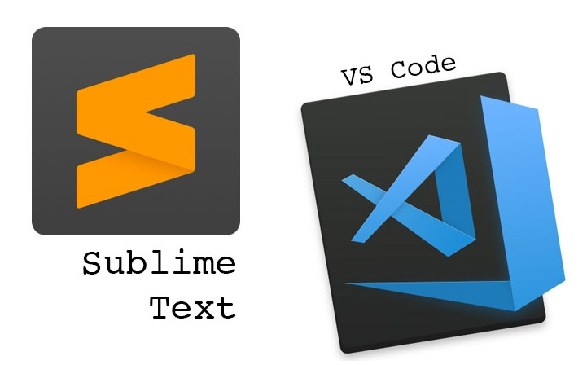


Prática de análise de sistemas
Tecnologias envolvidas nas etapas
Fabio Vasques, Gieder Loreto

Slide 5



Prática de análise de sistemas
Tecnologias envolvidas nas etapas
Fabio Vasques, Gieder Loreto

Slide 6
Prática de análise de sistemas
Tecnologias envolvidas nas etapas
Será usado técnicas de normalização de dados para evitarmos redundância dos dados no banco.
Fabio Vasques, Gieder Loreto

Slide 7
Prática de análise de sistemas
Aplicações das tecnologias (onde serão aplicadas)
Para realizar a modelagem do sistema, será utilizado a ferramenta lucidchart
para fazermos os diagramas de classe e casos de uso do sistema.
Para fazermos a modelagem do banco de dados, será usado o próprio mysql workbench
Pois quando fizermos o modelo lógico já poderemos convertê-lo para o modelo físico
Fabio Vasques, Gieder Loreto

Slide 8
Prática de análise de sistemas
Cronograma
Durante as fases do projeto, será usado a ferramenta Trello para auxiliar no planejamento das tarefas.
Fabio Vasques, Gieder Loreto

Slide 9
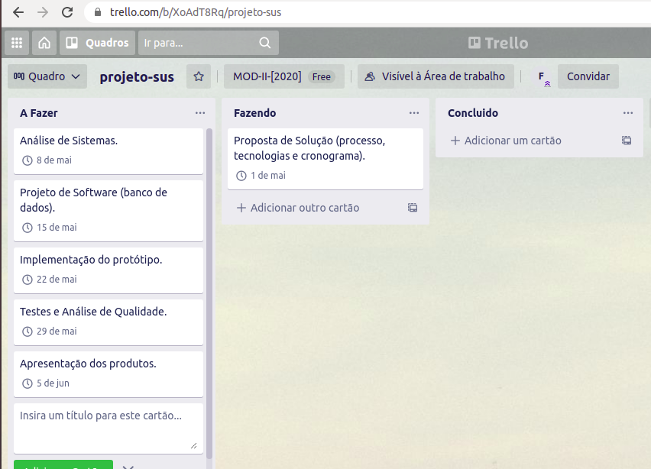
Cronograma
Fabio Vasques, Gieder Loreto

Slide 10
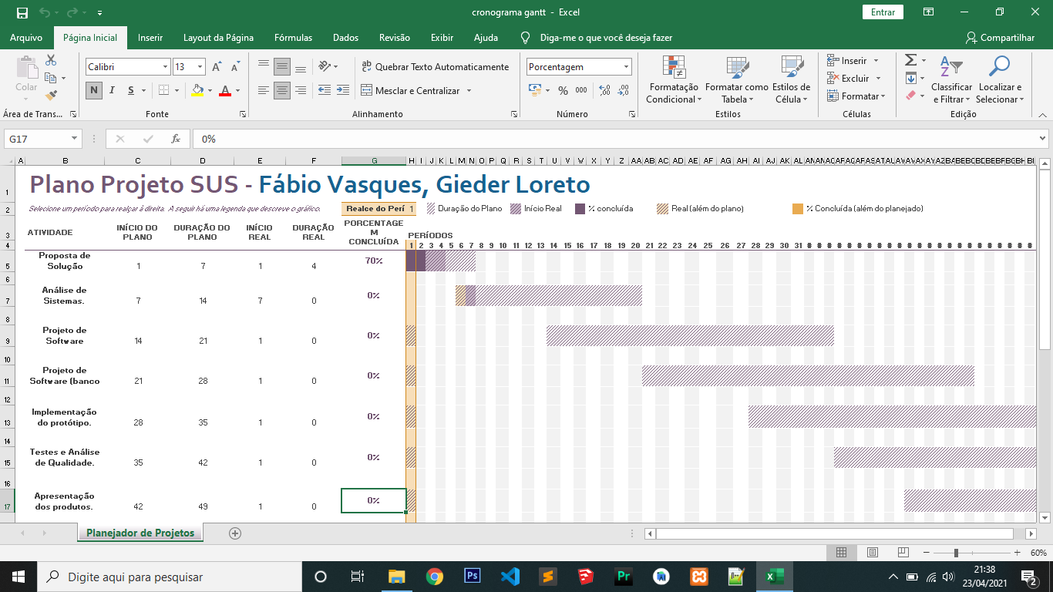
Cronograma de Gantt
Fabio Vasques, Gieder Loreto

